Slide 1
スマートフォン
iPhone基本編
ＬＩＮＥを使ってみよう
令和7年4月

Slide 2
１．LINEの使い方
1-A
1-B
1-C
1-D
1-E
1-F
1-G
1-H
1-I 1-J
1-K
1-L
1-M 1-N
LINEとは…………………………………………………Ｐ2
LINEのインストール………………………………………Ｐ3
LINEのレイアウト…………………………………………Ｐ6
友だち追加について…………………………………………Ｐ7
ＱＲコードを使った友だちの追加…………………………Ｐ8
友だち追加後の操作方法（相手の端末)………………Ｐ1５
リストから友だちのホーム画面を開く…………………Ｐ17
友だちのホーム画面の操作方法………………………Ｐ19
Siriを利用したトークの開始のしかた……………………Ｐ２２
Siriを利用したLINE通話のしかた………………………Ｐ２４
Siriを利用したトークの確認のしかた……………………Ｐ２５
トークの確認方法…………………………………………Ｐ２６
トークルームでのメッセージのやりとり………………Ｐ３1
スタンプについて…………………………………………Ｐ３3
目次

Slide 3
付録 LINEの初期設定について
LINEへの携帯電話の認証………………………………………P３5
アカウントの新規登録……………………………………………P39
友だちの追加設定・年齢確認……………………………………P４1
情報利用に関するお願い…………………………………………P４3
目次

Slide 4
1
ＬＩＮＥの使い方
1

Slide 5
1-A
ＬＩＮＥとは
ＬＩＮＥってどんなアプリ？
LINEとはSNSのひとつで、メッセージ送信や通話ができるコミュニケーションアプリです。メールのように件名を入れる必要はなく、実際に話をしているかのように、短い文章で気軽にメッセージのやりとりを
できるのが特徴です。
音声通話やビデオ通話も可能で、インターネット環境があれば無料で
使うことができます。また、個人間のやりとりだけでなく、複数人でもメッセージ送信や音声通話・ビデオ通話を行うことが可能です。
日本でも多くの人がLINEを利用しており、主要な連絡方法の一つとなっています。ただ、個人情報に関わる問題もあるため、機密情報などはLINEで送らないようにしましょう。
2

Slide 6
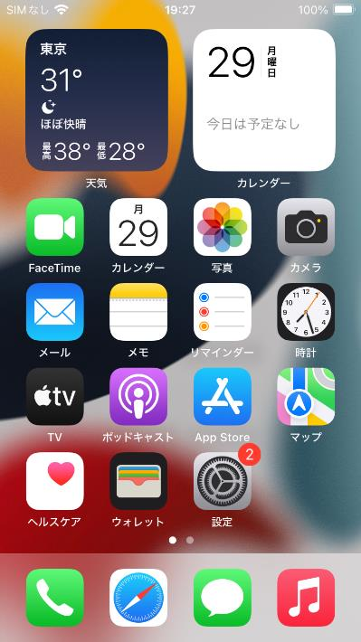
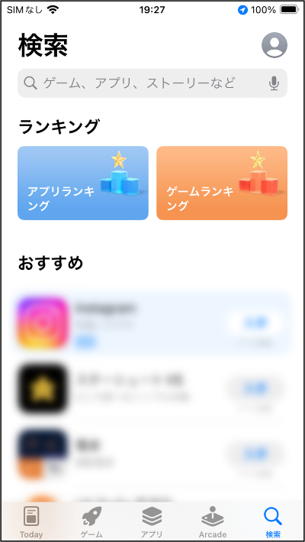
ＬＩＮＥのインストール
1-B
LINEをインストールします
❶
ホーム画面でApp Store
をダブルタップします
❷
「検索」をダブルタップします
3

Slide 7
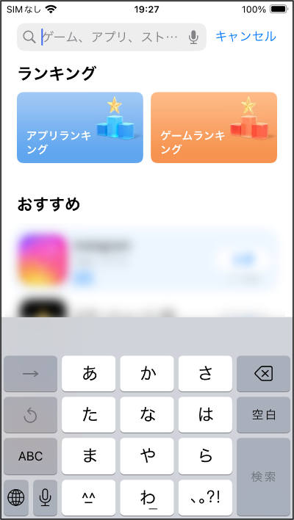
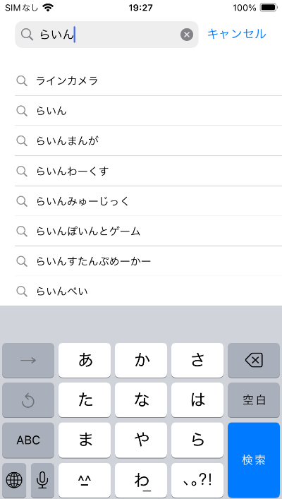
ＬＩＮＥのインストール
1-B
LINEをインストールします
❸
検索枠に「らいん」と
入力します
❹
右下の検索ボタンを
ダブルタップします
※カタカナやアルファベットでも検索できます
音声入力を使うこともできます
4

Slide 8
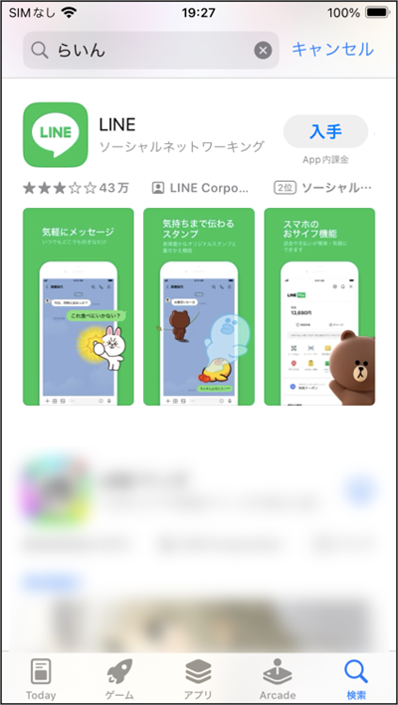
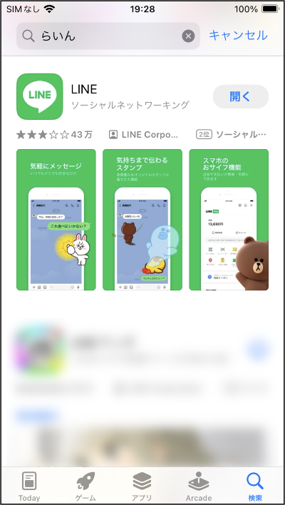
ＬＩＮＥのインストール
1-B
LINEをインストールします
❺
「入手」をダブルタップ
します
❻
インストールが完了すると
表示が「開く」に変わります
5

Slide 9
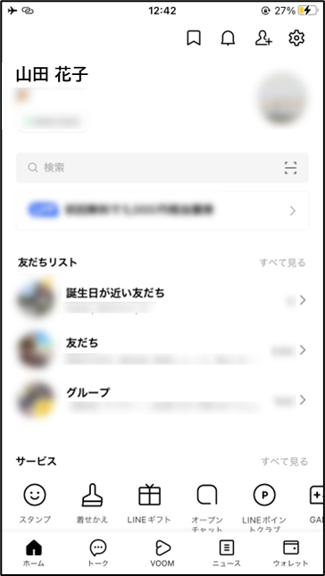
1-C
ＬＩＮＥのレイアウト
LINEアプリのレイアウトです
画面下部にタブメニューと呼ばれる場所があり、５つのボタンが横に並んでいます。ボタンを選んでダブルタップすると、それぞれ対応した画面に切り替わります。初期設定では左から、ホーム、トーク、VOOM(ブーム）、ニュース、ウォレットとボタンが配置されています。
LINEでは項目間は左右のスワイプで移動することができますが、
タブメニューから開いた画面は項目数がとても多いので、スワイプだけで移動すると時間がかかる場合があります。
画面の上部（スピーカーの下）を触り、その場所から右スワイプで進んでいく方が早く移動できる時もあります。２本指上フリックで最初の項目から全文読み上げ等を使用することで画面の上部から操作することも可能です。色々な操作方法があるので試してみてください。
6

Slide 10
1-D
友だち追加について
友だちとは
LINEではトーク（メッセージのこと）を送ることができる人のことを「友だち」と呼びます。 連絡先を本体に登録していてもLINE上で友だち追加を
していない相手に対してはトークを送ることができません。
企業が広告目的で作成している公式アカウントも
友だちになることができます。
【友だち追加の方法】
友だち追加にはいくつか方法がありますが、追加したい相手が
近くにいる場合はＱＲコードを使った方法が一番簡単です。
7

Slide 11
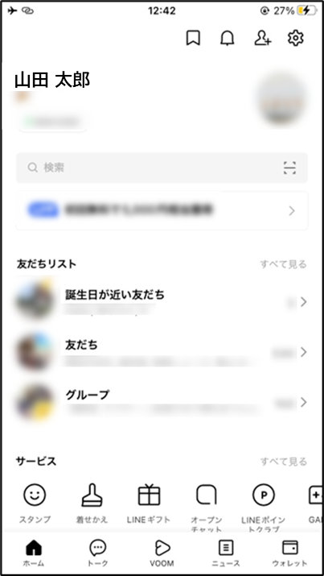
ＱＲコードを使った友だちの追加
1-E
自分側の操作方法
ＱＲコードを使って友だちの追加をしましょう
❶
LINEを起動し、画面左下の
ホームをダブルタップします
❷
画面右上の友だち追加ボタンをダブルタップします
8

Slide 12
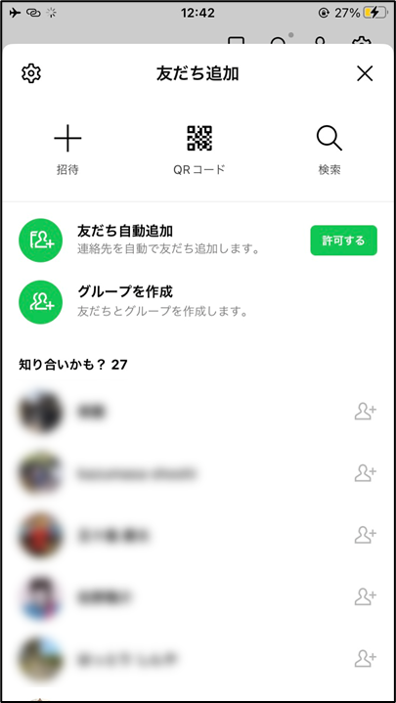
ＱＲコードを使った友だちの追加
1-E
自分側の操作方法
ＱＲコードを使って友だちの追加をしましょう
❸
ＱＲコードをダブルタップします
❹
「マイＱＲコード」をダブルタップ
します
※自分のＱＲコードが表示
されます
9

Slide 13
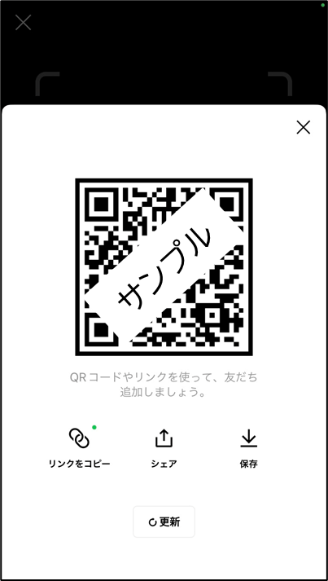
ＱＲコードを使った友だちの追加
1-E
自分側の操作方法
ＱＲコードを使って友だちの追加をしましょう
❺
自分を友だち追加してもらうためのQRコードが表示されます
10

Slide 14
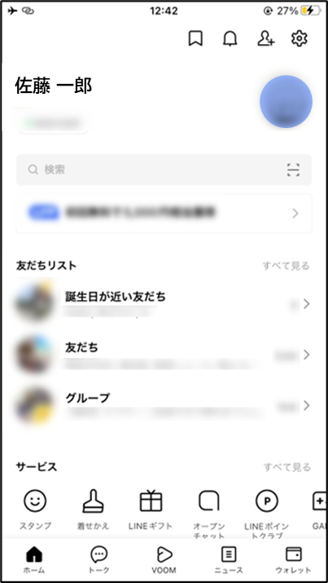
ＱＲコードを使った友だちの追加
1-E
相手側の操作方法
ＱＲコードを使って友だちの追加をしましょう
❶
LINEを起動し、画面左下の
ホームをダブルタップします
❷
画面右上の友だち追加ボタンをダブルタップします
１１

Slide 15
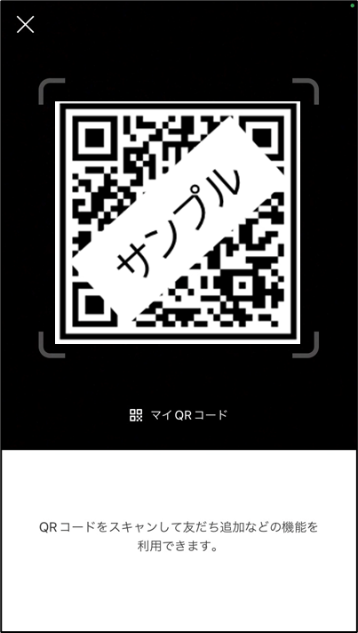
ＱＲコードを使った友だちの追加
1-E
相手側の操作方法
ＱＲコードを使って友だちの追加をしましょう
❸
ＱＲコードをダブルタップします
❹
相手は、自分が表示した
QRコードを読み取ります
１２

Slide 16
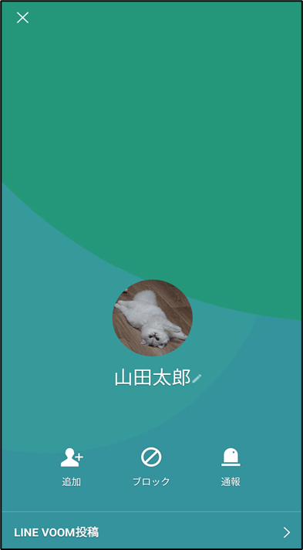
ＱＲコードを使った友だちの追加
1-E
相手側の操作方法
ＱＲコードを使って友だちの追加をしましょう
❺
｢追加｣をダブルタップすると
友だちに追加されます
１３

Slide 17
1-E
ＱＲコードを使った友だちの追加
ＱＲコードを使って友だちの追加をしましょう
p8～13と同じ流れで相手にＱＲコードを表示してもらい、自分がそのQRコードを読み込むことで、自分の友だちリストに相手を登録することができます。
１４

Slide 18
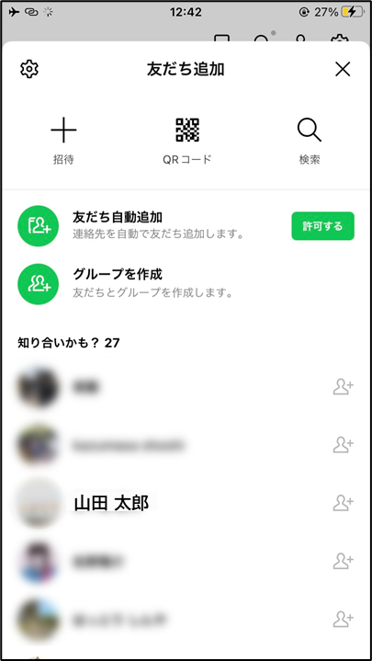
友だち追加後の操作方法（相手の端末)
1-F
相手が承認後の登録方法
❶
画面右上の友だち追加ボタンを
ダブルタップします
❷
「知り合いかも？」リストに先ほどの相手が追加されています
※相手のＱＲ
コードの読み取りを行った場合はここでの登録の必要はありません
１５

Slide 19
友だち追加後の操作方法（相手の端末)
1-F
相手が承認後の登録方法
❸
右スワイプで相手の名前を選択します
❹
友だち追加と読み上げる
ボタンをダブルタップします
※相手の名前が自分の友だちリストに追加されます
１６

Slide 20
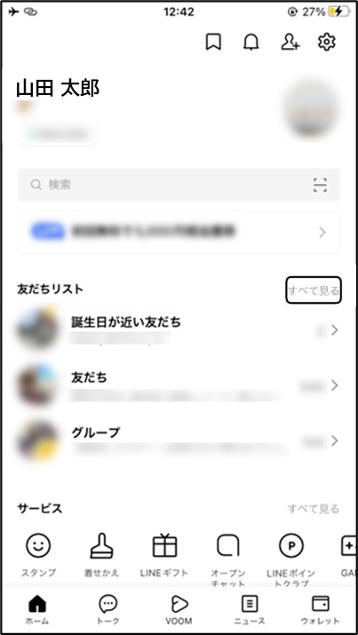
リストから友だちのホーム画面を開く
1-G
リストから友だちのホーム画面を開きます
❶
LINEを起動し、画面左下の
ホームをダブルタップします
❷
画面上部を左右にスワイプし「すべて見る」をダブルタップします
１7

Slide 21
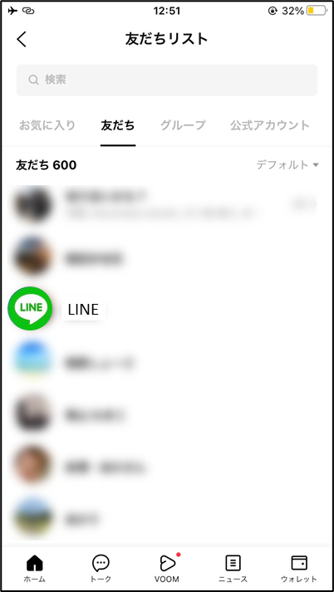
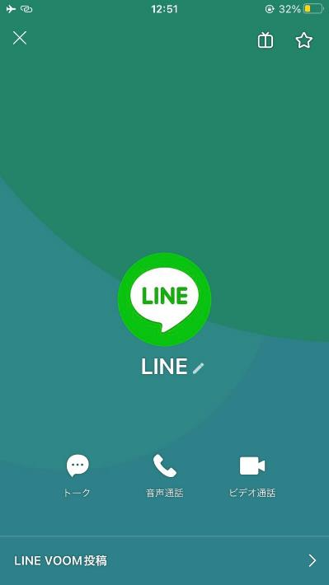
リストから友だちのホーム画面を開く
1-G
リストから友だちのホーム画面を開きます
❸
右スワイプで任意の友だちの名前を読む箇所を探し、ダブルタップします
❹
友だちのホーム画面が開きます
１8

Slide 22
1-H
友だちのホーム画面の操作方法
友だちのホーム画面の説明です
【友だちのホーム画面とは】
友だちに関する設定やトークや通話のボタンが並んでいる場所です。画面中央には、友だちが設定した｢アイコン｣と言われる画像や背景となる画像が表示されています。
友だちのホーム画面は、右スワイプで進んでいきます。画面下部に左からトークボタン、音声通話ボタン、ビデオ通話ボタンがあります。それらのボタンより少し上に表示名の変更ボタンがあります。左上の戻るボタンをダブルタップで友だちリストに戻ります。
19

Slide 23
1-H
友だちのホーム画面の操作方法
ホーム画面の操作方法です
❶トークボタン
ダブルタップで友だちのトークルームに移動できます
トークルームとはトークの送信や確認ができる画面です
❷音声通話ボタン
ダブルタップすると、音声通話を開始しますか？と確認が入ります
右スワイプで開始を選び、ダブルタップすると通話が開始されます
❸ビデオ通話ボタン
ダブルタップすると、ビデオ通話を開始しますか？と確認が入ります
右スワイプで開始を選び、ダブルタップすると通話が開始されます
❶
❷
❸
20

Slide 24
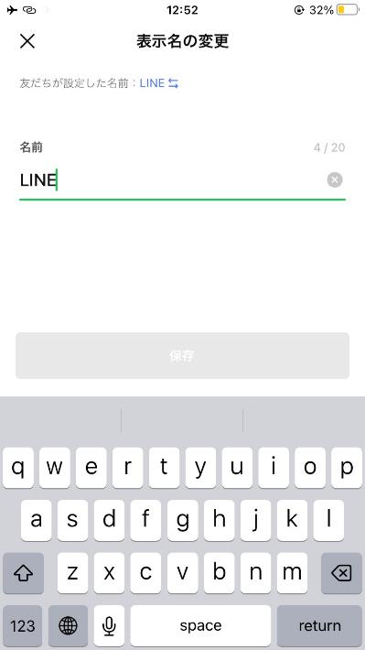
1-H
友だちのホーム画面の操作方法
ホーム画面の操作方法です
❹
表示名を変更ボタン 友だちの表示名を任意の名前に変更できます
ボタンをダブルタップし任意の名前を入力後、保存をダブルタップします
❹
2１

Slide 25
1-I
Siriを利用したトークの開始のしかた
トークはSiriを利用し音声でも送ることができます
❶
Siriを起動し、｢○○さんにLINEでメッセージを送って」と声をかけます ※ポポンと鳴ってから話しかけましょう
❷
「内容はどうしますか？」と聞かれるので送りたい内容をSiriに伝えます ※この時、間が開いてしまったりすると途中で送信確認に入ってしまうので、事前に送る内容を考えておきましょう
❸
Siriから「○○さんへのメッセージは次の通りです」と聞こえた後、入力した内容が読み上げられます
❹
「送信してよろしいですか？」と聞かれるので 「はい」と答えます
※送らない場合は「キャンセル」と答えます
2２

Slide 26
1-I
Siriを利用したトークの開始のしかた
Siriを利用しトークを送る際の注意点
❶
「○○にLINEでメッセージを送って」と正確に伝えましょう
例えば「○○にLINEして」などと曖昧に伝えないようにします
※うまくいく可能性もありますが、LINEの通話になってしまったり、
反応しなかったりする場合があります
❷
LINEで登録されている名前を使いましょう
「○○さんに」の○○部分は、LINE上で友だち登録されている名前でないと認識されません
※少しでも登録名が違うと認識されない場合があるので注意しましょうLINEの登録名は連絡先アプリの登録名とは違う場合があるので、必ずLINEアプリ上の名前の確認しましょう
LINEの名前は友だちリストやトークルームで確認できます
どうしても認識されない場合は友だちの名前を変更してみましょう
2３

Slide 27
1-J
Siriを利用したLINE通話のしかた
LINE通話はSiriを利用し音声でもかけることができます
❶
Siriを起動し、｢○○さんにLINE通話をかけて」と伝えましょう ※ポポンと鳴ってから話しかけましょう
❷
LINE通話が開始されます
❸
LINE通話を切る時は２本指で画面をダブルタップします
注意点はトークを送るときと同じです
❶
「○○にLINEで通話をかけて」と正確に伝えましょう
❷
LINEで登録されている名前を使いましょう
2４

Slide 28
1-K
Siriを利用したトークの確認のしかた
Siriでトークの内容を確認することができます
❶
Siriを起動し、｢○○からのLINEを読んで」と伝えましょう ※ポポンと鳴ってから話しかけましょう
❷
最新のメッセージを読みあげます
❸
「返信しますか？」と聞かれるので、｢はい」と答えると返信を作成することができます ※以降の流れはトーク送信と同じです
注意点はトークを送るときと同じです
❶
「○○のLINEを読んで」と正確に伝えましょう
❷
LINEで登録されている名前を使いましょう
2５

Slide 29
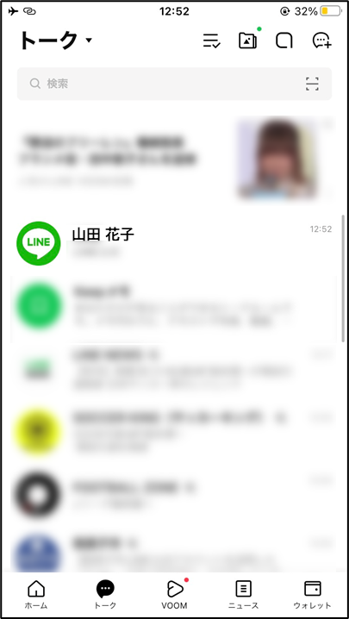
ト－クの確認方法
1-L
友だちから届いたトークを確認しましょう
❶
LINEを起動し、画面左下の
トークをダブルタップします
❷
トークの画面に移動します
２６

Slide 30
ト－クの確認方法
1-L
友だちから届いたトークを確認しましょう
❸
左右にスワイプし、トークを確認
したい相手をダブルタップします
２7

Slide 31
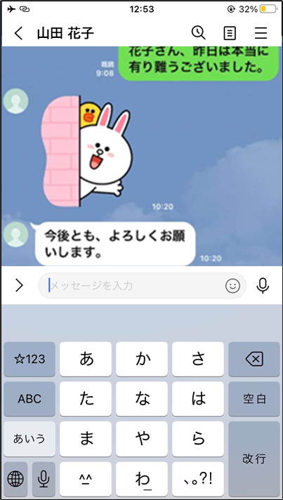
ト－クの確認方法
1-L
友だちから届いたトークを確認しましょう
❹
トーク画面が表示されます
※自分が送ったトークが画面右、相手から送られてきたトークが画面左に表示されています
友だちからのラインを
確認できる場所のことを
トークルームと言います
２８

Slide 32
ト－クの確認方法
1-L
友だちから届いたトークを確認しましょう
❺
画面の左下をタッチし、読み上げ音声から最新トークを探します
※トークルームを開いた際の読み上げ開始位置は一定ではなく、最新トークのときもあれば、少し前のトークまで戻っている場合もあるため、状況によりタッチとスワイプで移動し、確認しましょう
一番下に表示されているのが最新のトークなので、そこを目指して進んでいくといいでしょう
「ここから未読」と読み上げる時もあります
※トーク間はスワイプでも移動できます
２9

Slide 33
ト－クの確認方法
1-L
友だちから届いたトークを確認しましょう
❻
画面左上の戻るボタンをダブルタップすると、トークリストに戻ります
30

Slide 34
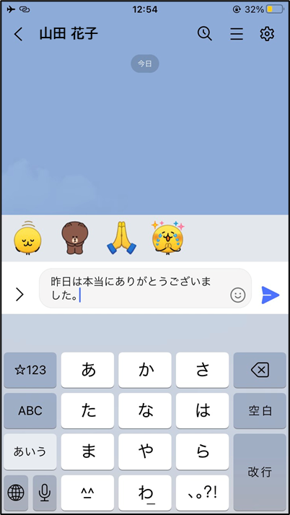
トークルームでのメッセージのやりとり
1-M
トークルームからトークを送ることができます
❶
画面下部のテキストフィールドと読み上げる箇所をダブルタップします
❷
メッセージを入力します
（音声でも入力できます）
３1

Slide 35
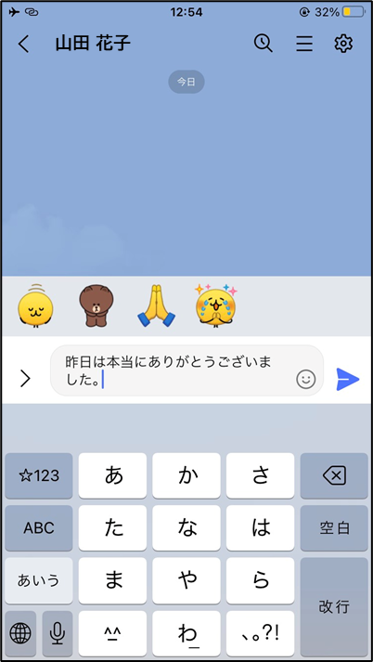
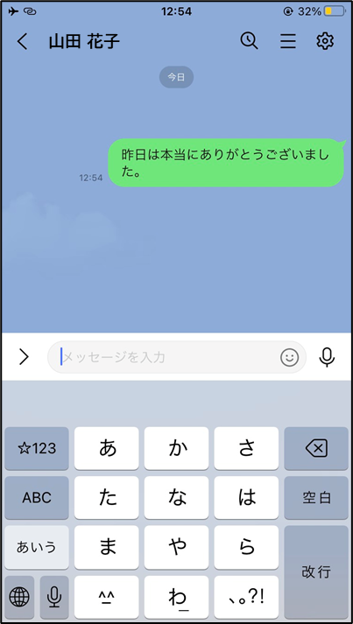
トークルームでのメッセージのやりとり
1-M
トークルームからトークを送ることができます
❸
テキストフィールド右の
送信ボタンをダブルタップします
❹
左スワイプで戻ると、自分の
送ったメッセージが確認できます
３2

Slide 36
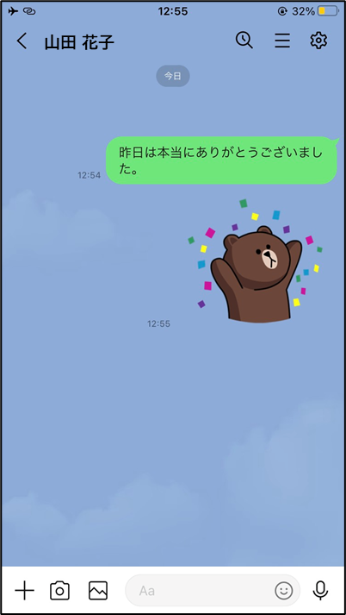
1-N
スタンプについて
スタンプについて
トークでは文字の代わりに絵を送るスタンプという機能があります。様々な種類のスタンプがあり、ダイレクトな感情を表すことができる機能になっていますが、画面読み上げ機能では｢スタンプ｣と読み上げるだけになっています。
最初から３種類ほど無料で使えるスタンプセットがついています。スタンプより少し小さめのサイズの絵文字も使用できますが、こちらもスタンプと同じく、絵文字と読み上げるのみです。スタンプに音声が付いた「音声付きスタンプ」というものもあり、スタンプを送ると相手には絵と音声が送られます。音声付きスタンプは有料ですが、スタンプショップで数多く発売されています。スタンプショップは、ホーム画面でスタンプと書かれている箇所をダブルタップすると表示することができます。
３3

Slide 37
付録
ＬＩＮＥの初期設定について
34

Slide 38
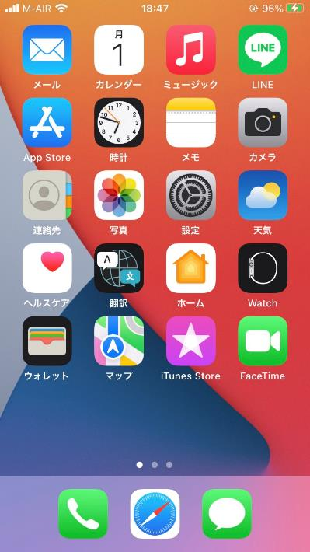
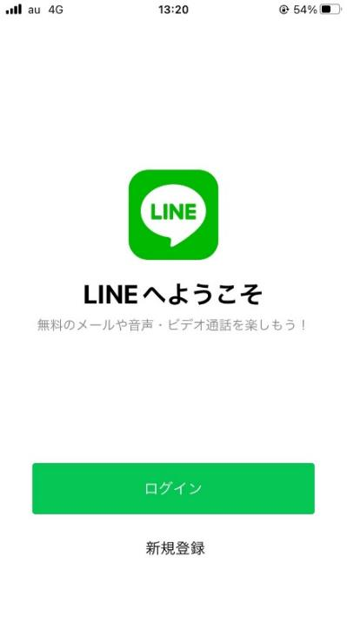
ＬＩＮＥへの携帯電話の認証
付録
LINEから携帯電話番号の認証をしましょう
❶
LINEのマーク を
ダブルタップします
❷
「新規登録」をダブルタップ
します
３5

Slide 39
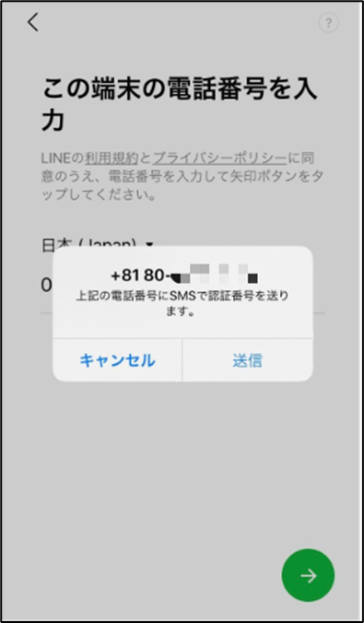
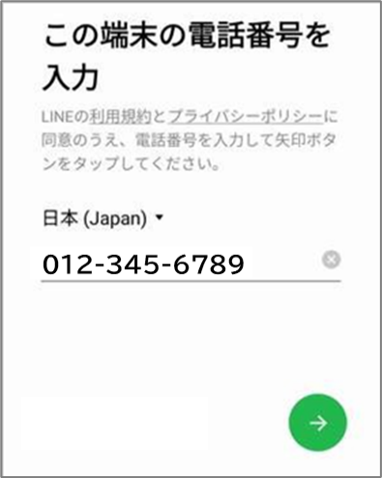
ＬＩＮＥへの携帯電話の認証
付録
LINEから携帯電話番号の認証をしましょう
❸
ご自身の電話番号を入力し、緑の矢印をダブルタップ
します
❹
｢送信｣をダブルタップします
３6

Slide 40
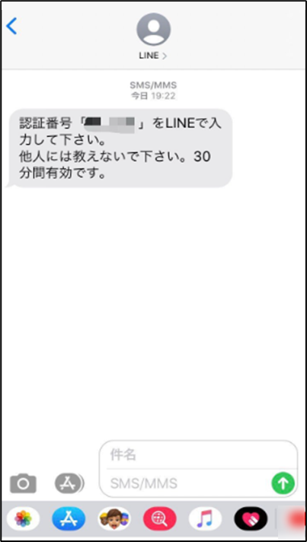
ＬＩＮＥへの携帯電話の認証
付録
LINEから携帯電話番号の認証をしましょう
❺
ホーム画面に戻りメッセージの
マーク をダブルタップします
❻
LINEからのショートメッセージで認証番号を確認します
３7

Slide 41
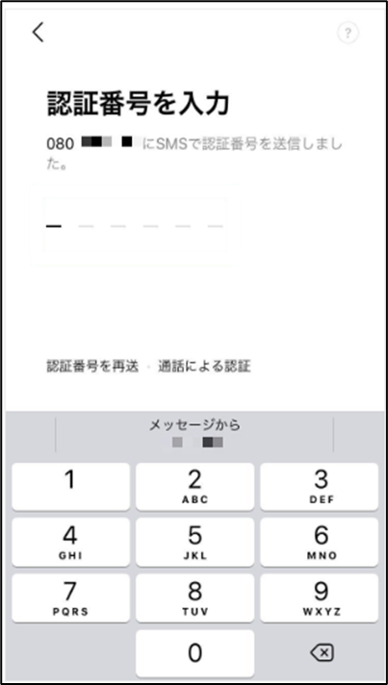
ＬＩＮＥへの携帯電話の認証
付録
LINEから携帯電話番号の認証をしましょう
❼
ホーム画面に戻りLINEの
マーク をダブルタップします
❽
LINEの画面で認証番号を
入力します
３8

Slide 42
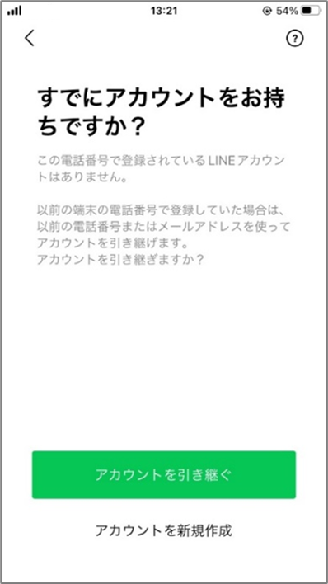
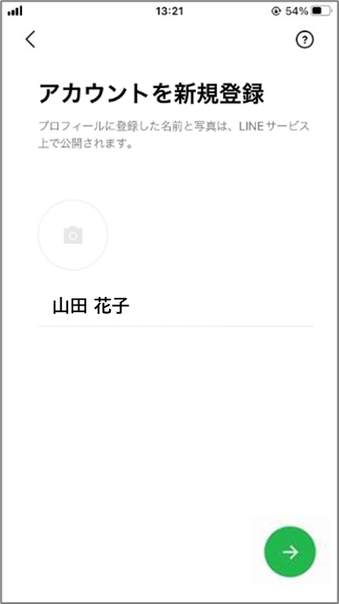
アカウントの新規登録
付録
アカウントの新規登録をしましょう
❶
「アカウントを新規作成」を
ダブルタップします
❷
名前を入力し
緑の矢印をダブルタップします
３9

Slide 43
アカウントの新規登録
付録
アカウントの新規登録をしましょう
❸
画面で上下に同じ内容を2度
入力し、緑の矢印をタップします
同じパスワードを
2回入力します
40

Slide 44
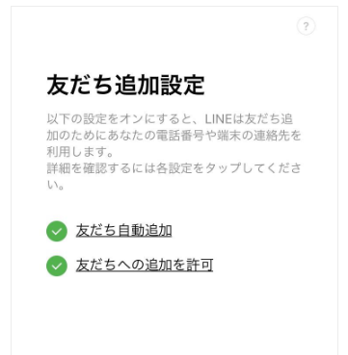
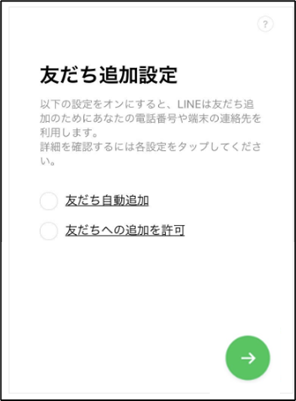
友だちの追加設定・年齢確認
付録
友だちの追加設定・年齢確認をしましょう
❶
緑のチェックマーク を
ダブルタップしオフにします
❷
緑の矢印をダブルタップ
します
※この画面で、連絡先へのアクセスを 求められる場合があります
｢友だち自動追加｣と｢友だちへの追加を許可｣は便利な機能ですが使い方には注意が必要なためここではいったんオフにして設定を進めます。
41

Slide 45
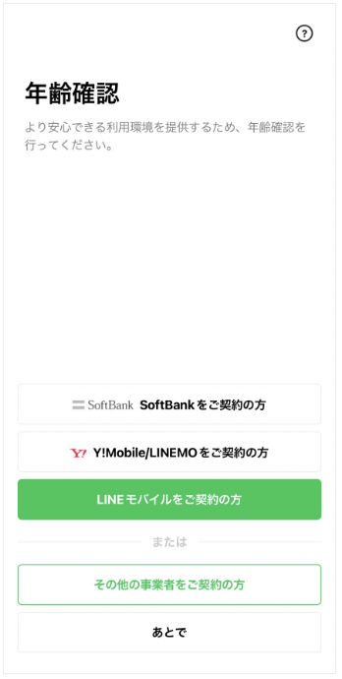
友だちの追加設定・年齢確認
付録
友だちの追加設定・年齢確認をしましょう
❸
｢あとで｣をダブルタップします
42

Slide 46
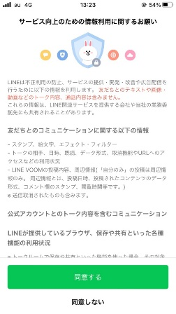
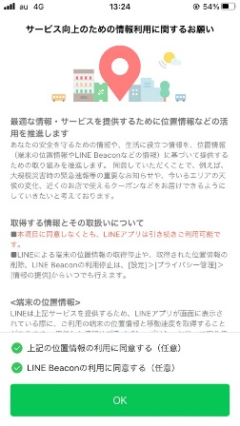
情報利用に関するお願い
付録
サービス向上のための情報利用に関する同意は任意です
❶
｢同意する｣をダブルタップします
❷
同意する/しないを選択し、｢OK｣をダブルタップします
43

